Slide 1
Who Are You
진짜 마지막조
20134441 유성권
20135809 김도형
20141247 박로빈

Slide 2
01 피드백
Who Are You
02 이번주 일정
진짜 마지막조
03 다음주 일정
Contents 목차
04 Q&A

Slide 3
01 피드백
학생들의 사진이 개인정보이다.
웹 사이트의 구성은?
라즈베리파이와 아두이노
머신러닝 계획

Slide 4
01 피드백
학생들의 사진이 머신러닝 할 정도로
많지 않다.
학생들의 사진이 개인정보이다.

Slide 5
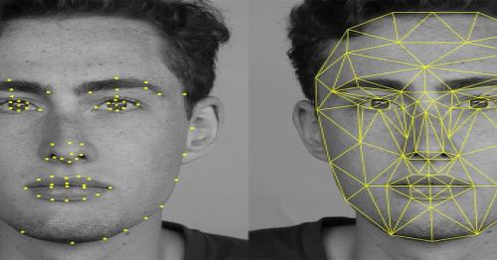
01 피드백

Slide 6
02 이번주 일정
주차 |  | 1 | 2 | 3 | 4 | 5 | 6 | 7 | 8 | 9 | 10 | 11 | 12 | 13 | 14 | 15
유성권 | 라즈베리 파이 |  |  |  |  |  |  |  | 중간고사 | 중간데모 |  |  |  |  | 최종데모 | 보고서제출
 | 영상처리
김도형 | 웹 사이트
 | DB
박로빈 | 서버
 | 영사처리
얼굴인식

Slide 7
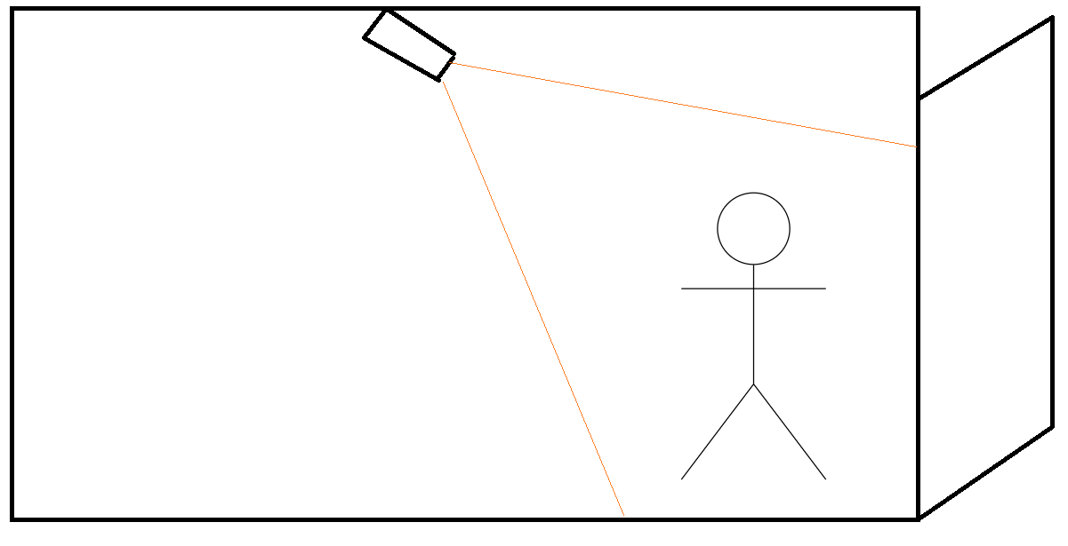
02 이번주 일정
기기 배치

Slide 8
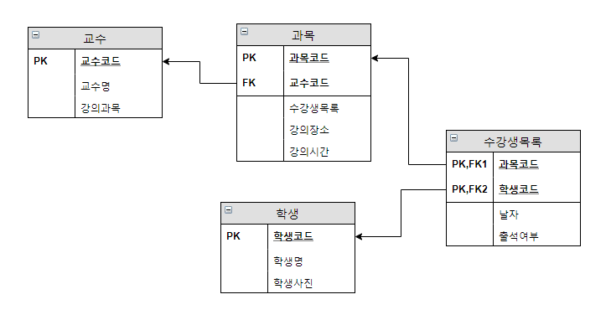
02 이번주 일정
DB 설계

Slide 9
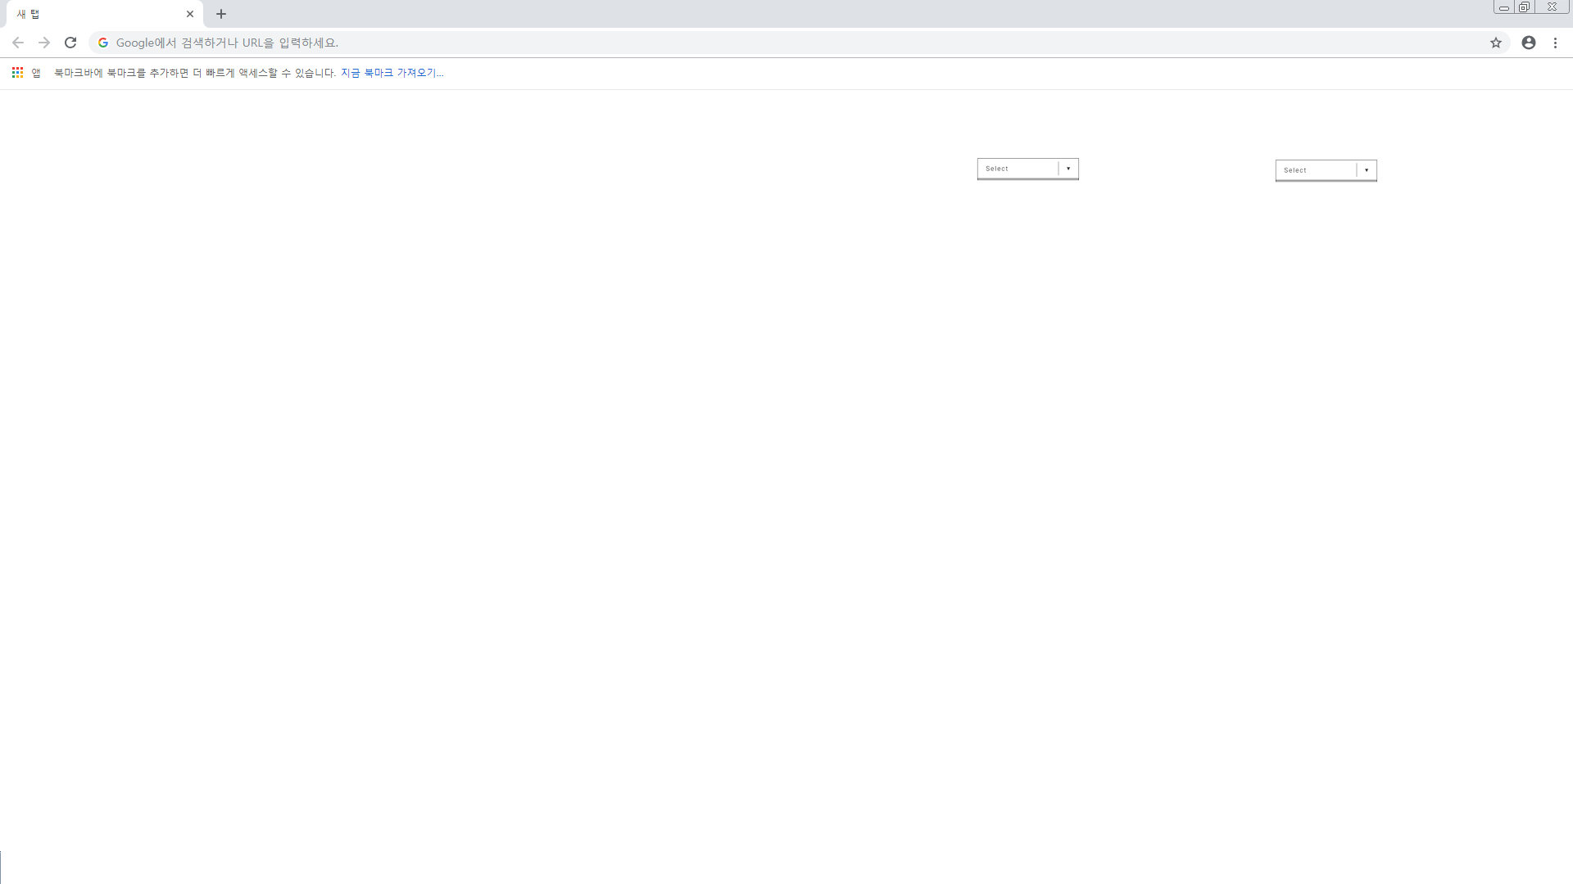
02 이번주 일정
웹 사이트
교수님
사진
과목명
과목설정
날자 선택
날자
학생이름
학번
출석하면 파란색, 불석이면 빨간색
학생 이름을 누르면
해당 학생의 출결만 볼 수 있게

Slide 10

02 이번주 일정
제어 중심의 Microcontroller
전용 IDE가 존재하여 별도의 운영체제 필요없음
모터를 동작하거나, 글자를 표시하는 LCD, 센서 제어와 같은 제어 중심의 프로젝트에 용이

Slide 11

02 이번주 일정
연산 중심의 Microprocessor
전용 IDE가 존재하지 않으며 운영체제 리눅스 사용
비디오, 카메라, 복잡한 수치계산, 그래픽 처리와 같은 연산 중심의 프로젝트에 용이

Slide 12

02 이번주 일정
프로젝트에서 비디오와 카메라를 이용함
얼굴을 인식하는 과정에서 복잡한 연산 과정이 필요함
프로젝트에 라즈베리 파이 선택

Slide 13


02 이번주 일정
라즈베리 파이에서 pytho과 awscli를 이용하여 연결을 한 후 캡처한 사진들을 aws서버에 업로드 할 수 있습니다.
Notes:
서버를 AWS를 사용하기로 했기 때문에 라즈베리파이하고 aws연동을 하는 방법을 찾아보았다.
방법론적인 얘기긴함. Awscli -> Amazon web service command line

Slide 14

02 이번주 일정

Slide 15
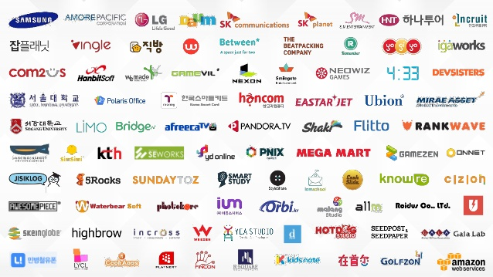
02 이번주 일정
신뢰성 사용사례 빠른 서비스제공

Slide 16
02 이번주 일정
서버
 | 결석 값
사진인식 전 | 1 | 1 | 1
사진인식 후 | 0 | 1 | 1

Slide 17
03 다음주 일정
유성권 – 아두이노, 이미지 인식, 머신러닝
주차 | 1 | 2 | 3 | 4 | 5 | 6 | 7 | 8 | 9 | 10 | 11 | 12 | 13 | 14 | 15
조편성 |  |  |  |  |  |  |  | 중간고사 | 중간데모 |  |  |  |  | 최종데모 | 보고서제출
제안서 제출
자료 수집
하드웨어 조립
하드웨어 개발
영상 처리
얼굴 인식
중간데모 준비
최종데모 준비

Slide 18
03 다음주 일정
김도형 – 웹사이트, DB, 머신러닝
주차 | 1 | 2 | 3 | 4 | 5 | 6 | 7 | 8 | 9 | 10 | 11 | 12 | 13 | 14 | 15
조편성 |  |  |  |  |  |  |  | 중간고사 | 중간데모 |  |  |  |  | 최종데모 | 보고서제출
제안서 제출
자료 수집
웹사이트 구현
DB구현
중간데모 준비
얼굴 인식
최종데모 준비

Slide 19
03 다음주 일정
박로빈 – 서버, 이미지 인식, 머신러닝
주차 | 1 | 2 | 3 | 4 | 5 | 6 | 7 | 8 | 9 | 10 | 11 | 12 | 13 | 14 | 15
조편성 |  |  |  |  |  |  |  | 중간고사 | 중간데모 |  |  |  |  | 최종데모 | 보고서제출
제안서 제출
자료 수집
서버구축
이미지 인식
중간데모 준비
다중인식
최종데모 준비

Slide 20
Thank you
감사합니다
Do you have any Questions?

